Slide 1
REX : La place des tests exploratoires dans mon quotidien
Aurélie MARTIN
Test Engineer AXA France
24/11/2021 – ParisTestConf

Slide 2
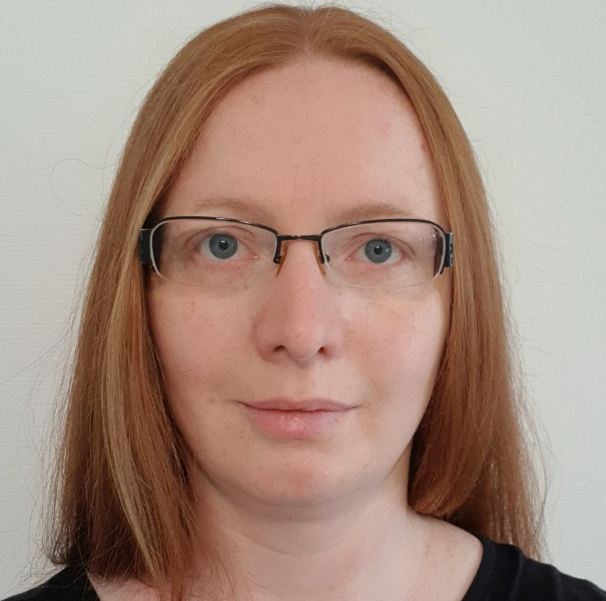
Aurélie Martin
Test Engineer @AXA France
aurelie-martin-testing
Aurelie_Testing

Slide 3
Sommaire
| REX : La place des tests exploratoires dans mon quotidien | 24 novembre 2021
1. Rappels sur les tests exploratoires
2. Contexte
3. Mise en pratique des tests exploratoires
4. Vers le “No Test Case” ?
5. Conclusion

Slide 4
1
Rappels sur les tests exploratoires

Slide 5
“Le test exploratoire est une approche qui consiste à réaliser simultanément la découverte du produit, la conception des scénarios, et l’exécution des tests.”

Slide 6
Sortir des fausses idées sur les test exploratoire
Ce n’est pas du monkey testing ni du test “ad hoc”
Ce ne sont pas uniquement les cas nominaux
Les sessions exploratoires ne sont pas uniquement en fin de validation “pour compléter”
Le test exploratoire, c’est une façon de tester.
Notes:
Ce n’est pas du monkey testing ni du test “ad hoc”
Activité préparée et planifiée
Tests guidés par une charte (référence, périmètre de test, objectifs, outils)
Ce ne sont pas uniquement les cas nominaux
On peut tester les cas alternatifs en exploratoire
On peut faire des tests non fonctionnels en exploratoire (sécurité, résilience, etc.)
Les sessions exploratoires ne sont pas uniquement en fin de validation “pour compléter”
Elles peuvent avoir lieu à chaque étape du cycle
Le test exploratoire, c’est une façon de tester.

Slide 7
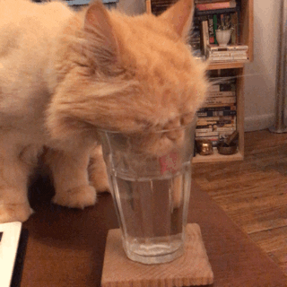

Slide 8
2
Contexte

Slide 9
Pratiques legacy
Manque de documentation
Centaines de tests scriptés
Beaucoup de temps de préparation de la phase de Recette
Notes:
Tests trop scriptés :
Pas toujours à jour
Manque d’info sur les objectifs du test et la règle à respecter
Répétitif (paradoxe du pesticide)

Slide 10
Mise en place d’un terrain favorable au test exploratoire
Opportunité : mise en place d’une nouvelle application (IHM web + APIs)
Amélioration de nos pratiques Agile
Mise en place de tests automatisés
Meilleure connaissance par les testeurs du contexte Métier, de la solution technique, des risques
Notes:
Contexte création nouvelle application => beaucoup de re-test
Volonté que nos tests soient une des documentations de l’application
“Pense-bête” des règles Métier
Petite pensée pour nos successeurs
Amélioration de nos pratiques Agile
Rythme de livraisons augmenté
Stratégie de tests “Shift-Left”
Communication avec les développeurs et les représentants Métier
Mise en place de tests automatisés
Risques de régression diminués
Meilleure connaissance par les testeurs
Du contexte et des règles Métier
De l’architecture applicative et des solutions techniques mises en place
Des risques fonctionnels et techniques

Slide 11
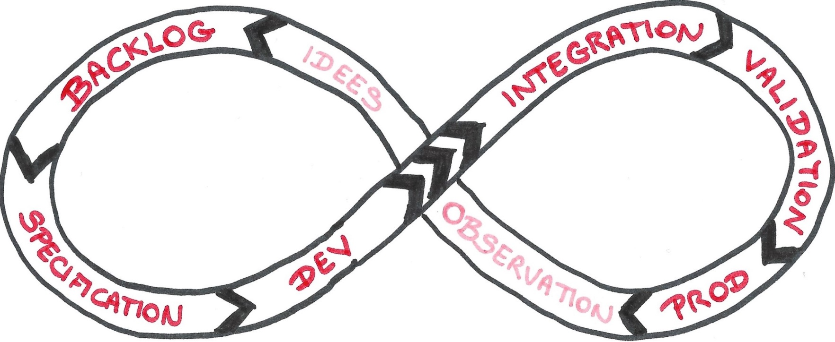
Quand testons-nous ?
Voir Janet Gregory : Testing from a holistic point of view (janetgregory.ca)

Slide 12
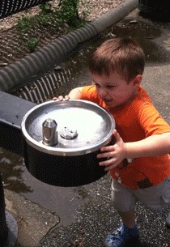

Slide 13
3
Mise en pratique
des tests exploratoires

Slide 14
Exploration lors de la maturation du backlog
Par les testeurs, mais aussi (et surtout) le/la Product Owner, et les devs
S’appuyer sur l’application existante pour comprendre la nouvelle fonctionnalité à preparer
Explorer le comportement des applications externes que l’on va consommer

Slide 15
Phase de spécification des nouvelles fonctionnalités
Ateliers 3 amigos et Example mapping
Utilisation d’un prototype pour comprendre le parcours utilisateur
Mise en place de notre référence (bibliothèque de règles)

Slide 16
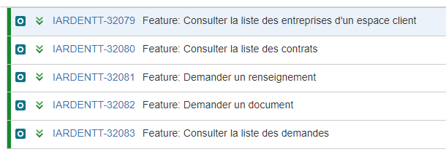
Bibliothèque de règles
Référentiel de règles
Le fond : déterminer ce que sont nos objectifs, nos inputs et nos outputs
La forme : ne doit pas être contraignante => utilisation de l’outil habituel
Outil de gestion des tests pour tracer les règles Métier dans une “bibliothèque de règles”
XRay for JIRA
1 carte “Test” = 1 ensemble de règles pour une fonctionnalité

Slide 17
Bibliothèque de règles
Utilisation de la syntaxe Gherkin
Chaque carte est reliée aux User Story testées

Slide 18
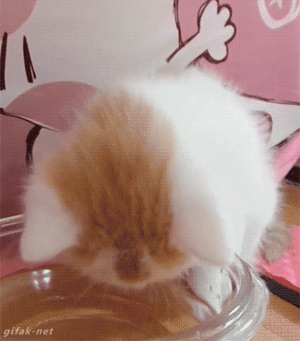

Slide 19
Tests exploratoires lors de la mise en place des tests automatisés
Automatisation IHM et API
Recherche et préparation des jeux de données
“Quel est le comportement lorsque … ?” (cas alternatifs)
Les tests automatisés sont scriptés, mais sont le résultat de sessions d’exploration

Slide 20
Sessions de tests exploratoires
Durée déterminée
30 minutes à 2 heures
Inputs
Référence : bibliothèque de règles, User Stories et Example mapping
Thématique de la session : rôle endossé, objectif recherché, fonctionnalité testée
Priorité des périmètres testés
Données (peuvent être préparées, ou recherchées au fur et à mesure de l’exploration)
Liste de tests “opportunistes” (exemple : résilience en cas de coupure réseau)
Outputs
Prise de notes
Tickets “anomalie”, remarques transmises à l’équipe
Enrichissement de la bibliothèque de règles
Préparation de la session suivante

Slide 21
Tests d’intégration
Environnement en constante évolution
Périmètre de tests centré autour d’une fonctionnalité
Très fréquent (plusieurs sessions ~30 minutes par semaine, toutes les semaines)
Référence : User Stories / Example mapping
Objectifs :
Repérer au plus tôt les anomalies
Ajuster la bibliothèque de règles
Notes:
Fréquence et périmètre testé
Très fréquent (plusieurs sessions par semaine)
Porte généralement sur un groupe de User Stories (fonctionnalité commune)
Ou la vérification de correction d’anomalies/recherche d’anomalies similaires
Référence
User Stories / Example mapping
Bibliothèque de règles
Objectifs
Repérer au plus tôt les anomalies (défauts dans le code ou dans les spécifications)
Connaître l’état des lieux de l’application à un instant T
(re)Découvrir le comportement de l’application lorsque des questions se posent pour la spécification d’évolutions
Préparer la livraison d’une version (lot fonctionnel ou technique livrable jusqu’en Prod)
Ou des tests non fonctionnels : vérifier la compatibilité mobile, tester la résilience de l’application, etc.

Slide 22
Campagne de Recette
Environnement plus stable
Périmètre de tests centré autour d’une version destinée à être livrée en production
Régulier (1 fois par version, plusieurs sessions de 1 à 2 heures)
Référence : bibliothèque de règles
Objectif : valider la version
Notes:
Fréquence et périmètre testé
~ 1 fois toutes les 4 semaines (= fréquence de livraison en PROD)

Slide 23
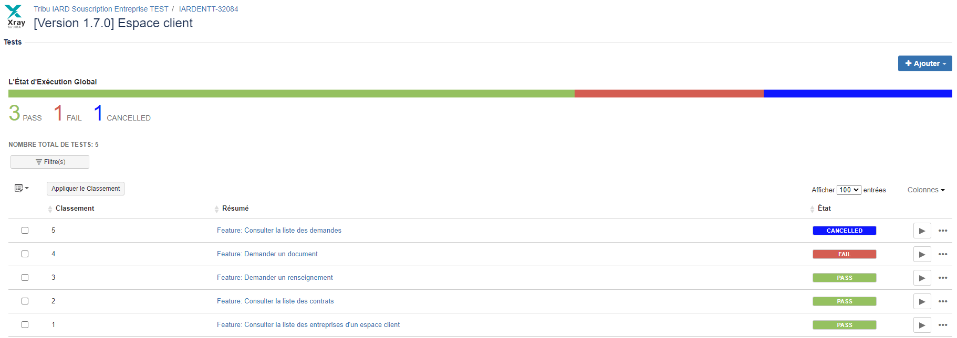
Utilisation de Xray lors des tests exploratoires
Notes:
Périmètre testé
Périmètre défini par les fonctionnalités livrées dans la version
Matérialisé sous la forme d’un Plan de Test sous XRay :
A partir des cartes “Test” de la bibliothèque de règles
Permet une traçabilité de la couverture des User Stories
Permet de lier rapidement une anomalie trouvée à la fonctionnalité impactée
Permet une illustration visuelle de l’état de l’application testée

Slide 25
Quand testons-nous ?
Exploration existant
Identification des solutions
Identification des risques
Sessions exploratoires
Enrichissement référentiel (charte)
Automatisation
Sessions exploratoires
Découverte
Enrichissement référentiel (charte)
PairTest
Code Review
Automatisation

Slide 26
Comparaison avec les tests scriptés
Temps de conception des tests réduit
Typologie de tests identique
Exécution des tests : plus de place à la critique de l’application
Héritage laissé
Bibliothèque de règles : le bon équilibre pour pallier aux inconvénients :
Testeur moins expérimenté
Délégation des tests
Notes:
Temps de conception des tests réduit
Temps alloué à la conception réduit
Utilisation des mêmes outils (Xray, JIRA)
Typologie de tests identique
Les mêmes types de tests que quand on utilisait nos cas de test scriptés !
Couverture fonctionnelle identique
Possibilité de faire des tests de compatibilité, résilience, sécurité…
Exécution des tests : plus de place à la critique de l’application
Tests exploratoires plus “libres” que les tests scriptés
Plus de tests et plus souvent !
Utilisation de JDD systématiquement différents d’une session à l’autre : réduction des risques types “paradoxe du pesticide”
+ de place à la critique de l’application
Réflexion “si j’étais l’utilisateur final, quelle serait ma réaction lorsque…” plus naturelle en exploratoire qu’en scripté : la critique de l’application se fait aussi bien sur la qualité du code livré que sur la qualité des spécifications fournies
Inconvénients (nouveau testeur, delegation des tests)

Slide 27
4
Vers le “No Test Case” ?

Slide 28
Vers le “No Test Case” ?
INCONVENIENTS A MAINTENIR UNE BIBLIOTHEQUE DE TESTS
UTILITE DE L’OUTIL
DE GESTION DES TESTS
Règles déjà dans les User Stories
Livedoc déjà générée par les devs
Consommateur de temps
User Stories se perdent vite
Tests des devs != tests des testeurs
Equilibre pour apporter de la valeur sans freiner l’activité

Slide 29
5
Conclusion
Notes:
Equilibre à trouver entre guider le déroulement des tests et laisser de la liberté
Utilisation des outils de reporting de manière à ce qu’ils apportent de la valeur sans freiner l’activité de test
Ne pas scripter ses tests n’empêche pas d’être rigoureux
Place plus grande laissée à la critique du produit dans son ensemble
“Optimiser la valeur de nos tests”
Tout le monde fait du test exploratoire

Slide 30
Questions, échanges de pratiques, débats…

Slide 31
Merci

Slide 32
Annexes

Slide 33
Quelques sources
Exploring exploratory testing – Julien Desmulier Paris Test Conf 2020 (présentation en français)
Lien vers le replay video
Lien vers le support de présentation
Quoi de neuf du côté des tests exploratoires ? – Frederic Assante Di Capillo Soirée du Test Logiciel Sophia 2018
Exploratory Testing Foundations – Maaret Pyhäjärvi Cours en anglais

Slide 34
Quelques sources
Testing from a holistic point of view – Janet Gregory DragonFire Inc.
La mort des cas de test en agilité : mythe ou réalité ? – Benjamin Butel GASQ Insights septembre 2021
The dynamics of quadrants models – Maaret Pyhäjärvi A Seasoned Tester’s Crystal Ball

